Slide 1

LĨNH VỰC: PHÁT TRIỂN NHẬN THỨC
ĐỀ TÀI: HOẠT ĐỘNG GIÁO DỤC STEAM “ KHÁM PHÁ QUẢ DƯA HẤU”( QUY TRÌNH 5E)
ĐỘ TUỔI: 4-5 TUỔI
ĐƠN VỊ: TRƯỜNG MẦM NON YÊN HÒA

Slide 2
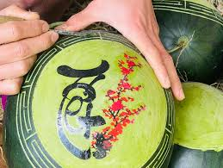
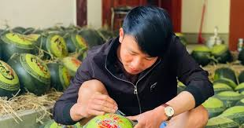
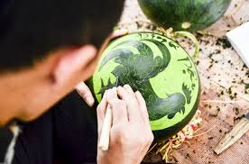
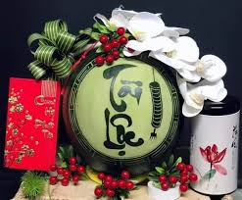

Slide 3
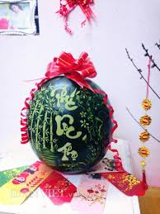
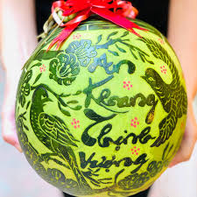
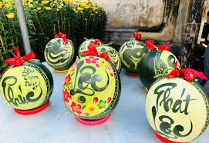

Slide 4
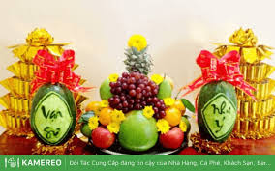

Slide 5


